Slide 1
四
下
数
学
2.3 观察物体、三角形、图形的运动
讲师：PPT818

Slide 2
目
录
CONTENTS
1
温故知新
2
课堂练习

Slide 3
温故知新
03
1
学而时习之，不亦说乎

Slide 4
温故知新
1. 观察图形
从上面看，能看到什么？左面看呢，前面看呢？
从上面看
从左面看
从前面看

Slide 5
温故知新
2. 三角形
三角形可以分为几种类型。
按边分：
按角分：
锐角
三角形
三边不等三角形
直角
三角形
等腰三角形
等边
钝角
三角形

Slide 6
温故知新
2. 三角形
在下表中适当的空格内画上“√”，再说一说几种三角形之间的联系和区别。
图形名称 | 三条边都相等 | 只有两条边相等 | 有一个角是直角 | 只有两个锐角 | 有三个锐角
等腰三角形
等边三角形
锐角三角形
直角三角形
钝角三角形
√
√
√
√
√
√
√

Slide 7
温故知新
三角形的特征。
特性：具有稳定性。
三角形任意两边的和大于第三边。
从三角形的一个顶点向它的对边作一条垂线，顶点和垂足之间的线段叫做三角形的高，这条对边叫做三角形的底。
三角形内角和是180°。

Slide 8
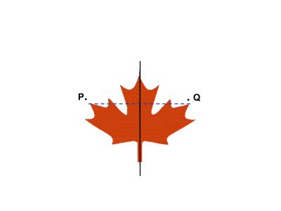
温故知新
3.图形的运动
轴对称、平移。
对称的两点到对称轴的距离相同。
平移前后的图形大小、形状不变。

Slide 9
课堂练习
03
2
纸上得来终觉浅,绝知此事要躬行

Slide 10
课堂练习
连一连。
从前面看
从左面看
从上面看

Slide 11
课堂练习
3
（1）小明准备用图钉固定硬纸条做一个三角形。他应该准备（ ）根
硬纸条，因为三角形有（ ）条边；他应该准备（ ）个图钉，
因为三角形有三个（ ）。
3
3
顶点
等腰
（2）红领巾按角分类属于（ ）三角形，按边分类属于（ ）
三角形。
钝角
60
（3）等边三角形的每个内角都是（ ）°，等腰直角三角形的一个底
角是（ ）° 。
45

Slide 12
课堂练习
填一填。
（4）房屋的屋架做成三角形是运用了（ ）。
三角形的稳定性
C
（5）右图中，与线段AB对应的高是线段
（ ），与线段BC对应的高是线
段（ ）。
D
AC
AD
A
B

Slide 13
课堂练习
如果一个三角形的两条边分别长4cm和7cm，另一条边可能是多少厘米？
两边之和大于第三边，两边之差小于第三边。
4+7=11（cm） 7-4=3（cm）
另一条边小于11cm大于3cm都可以。

Slide 14
课堂练习
先根据对称轴补全下面这个轴对称图形，再画出向右平移14格后的图形。

Slide 15
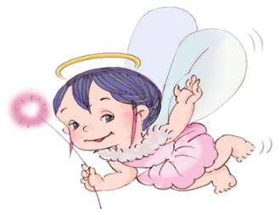
课堂练习
准备若干个边长为1cm的等边三角形，并按下图所示一个接一个地拼摆起来，然后填写下表。
……
 |  |  |  |  |  |  | ……
三角形的个数
1
2
3
4
5
6
……
拼成图形的周长／cm
3
4
5
6
7
8
规律：三角形的个数＋2＝拼成图形周长的厘米数
同学们，你们发现什么规律了吗？

Slide 16
课堂练习
准备若干个边长为1cm的等边三角形，并按下图所示一个接一个地拼摆起来，然后填写下表。
……
规律：三角形的个数＋2＝拼成图形周长的厘米数
12
（1）当三角形的个数是10时，所拼成图形的周长是（ ）cm。
102
（2）当三角形的个数是100时，所拼成图形的周长是（ ）cm。

Slide 17
四
下
数
学
感谢各位的仔细聆听
讲师：PPT818

